Slide 1
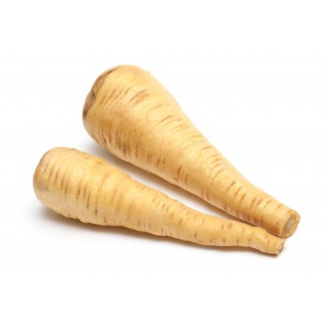
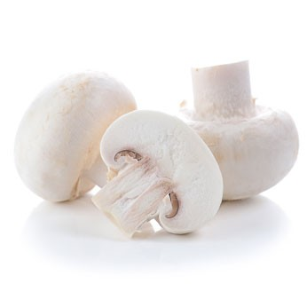
Suggestions de produits de saison
Quinzaine du 13 au 27 février 2017
LÉGUMES
PANAIS
Le panais est un légume ancien, de la même famille que la carotte. Il vient du bassin méditerranéen et des régions situées à l’est jusqu’aux montagnes du Caucase. Il était déjà connu des Grecs et des Romains. Au Moyen Âge, le panais est considéré comme un aliment de base par le peuple. Quant à la classe bourgeoise et à la noblesse, elles l'évitent, comme tous les légumes d'ailleurs, réputés mauvais pour la santé. Il se consomme cru (râpé) ou cuit (gratin, purée, pot-au-feu, soupe) et renferme de nombreux minéraux et vitamines.
VELOUTE DE PANAIS A L’HUILE DE NOISETTE
Saveurs – Février 2016 [225]
Préparation : 20 min. Cuisson : 55min. Pour 4 personnes
700 g de panais – 40 g de noisettes entières – 20 cl de lait entier ou demi-écrémé – 10 cl de crème liquide – 2 c. à soupe d’huile de noisette – 2 brins de cerfeuil – sel, poivre
Pelez les panais et coupez-les en morceaux. Mettez-les dans une casserole et versez le lait. Couvrez d’eau à 1 cm, salez et faites cuire sur feu très doux (à frémissement) pendant 45 min. Vérifiez la cuisson avec la pointe d’un couteau.
Préchauffez le four à 180°C.
Mettez les noisettes dans un plat à four et faites-les torréfier pendant 10-15 min dans le four, en secouant le plat de temps en temps pour les retourner. Laissez-les tiédir avant de les frotter pour éliminer les peaux puis hachez-les.
Mixez le contenu de la casserole avec la crème. Rectifiez l’assaisonnement.
Hachez le cerfeuil. Servez le velouté avec les noisettes hachées, un peu de cerfeuil et un filet d’huile de noisette.
CHAMPIGNON DE PARIS
Apparu au XVIIe siècle à Versailles, le champignon de Paris a quitté les carrières parisiennes à la fin du XIXe siècle pour être principalement cultivé dans la région de Saumur, en Pays de Loire. Le vrai champignon de Paris est cultivé en cave. Et il ne pousse pas dans de la tourbe mais sur une couche de calcaire, d’où il puise tous les minéraux et rejette moins d’eau.
PETITES TOURTES AUX CHAMPIGNONS ET A LA CREME AIGRE
Préparation : 45 min. Cuisson : 45 min. Pour 4 personnes
Saveurs – Férier 2016 [225]
Pour la pâte : 450 g de farine + un peu pour le moule – 60 g de poudre d’amandes – 1 pincée de sel – 225 g de beurres + un peu pour le moule – 3 œufs + 1 jaune pour la dorure.
Pour la garniture : 500 g de champignons de Paris – ½ bouquet d’aneth – 15 cl de crème fraîche entière liquide – le jus et la moitié d’un zeste de citron non traité - - 10 g de beurre – 1 échalote – sel, poivre.
Préchauffez le four à 180°C. Placez le beurre coupé en petits cubes dans un saladier et laissez-le ramollir à température ambiante. Ajoutez ensuite la farine, la poudre d’amandes, le sel et mélangez du bout des doigts jusqu’à obtention d’un mélange sableux. Ajoutez les œufs et travaillez la pâte rapidement pour qu’elle soit homogène. Formez une boule, recouvrez-la de film et placez-la au réfrigérateur.
Pelez le chapeau des champignons et coupez la base du pied. Emincez-les.
Faites fondre le beurre dans une poêle, ajoutez les champignons et faites-les revenir à feu moyen jusqu’à évaporation de leur eau, puis retirez la poêle du feu. Ajoutez l’aneth effeuillé, la crème, l’échalote hachée, le jus et le zeste du citron, mélangez, salez et poivrez. Laissez refroidir.
Etalez les 2/3 de la pâte sur le plan de travail fariné. Découpez des ronds pour garnir 4 moules beurrés et farinés en laissant dépasser 1 cm de pâte autour. Découpez 4 ronds du même diamètre que les moules et étalez le reste de pâte. Découpez des formes à l’aide d’un emporte-pièce.
Garnissez les moules de champignons, tassez et rabattez le bord qui dépasse sur la garniture. Mélangez le jaune d’œuf avec un peu d’eau et badigeonnez le bord rabattu. Déposez dessus les ronds de pâte et soudez le bord des tourtes du bout des doigts. Dorez le dessus au jaune d’œuf, décorez des formes découpées et dorez-les au jaune d’œuf. Enfournez pour 30 – 35 min. La pâte doit être cuite et bien dorée.
Servez cette tourte chaude ou froide, en entrée ou en plat, accompagnée d’une salade verte.

Slide 2
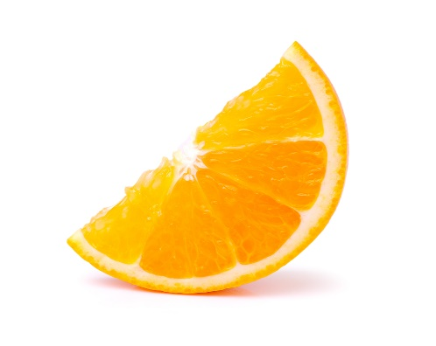
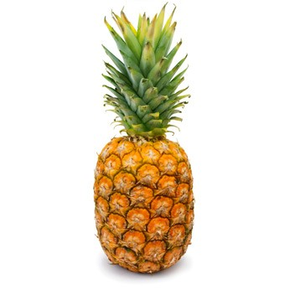
Suggestions produits de saison
Quinzaine du 13 au 27 février 2017
FRUITS
ORANGE
L’orange douce fut découverte par les navigateurs portugais en Chine et dans l’île de Ceylan à la fin du XVe siècle. Il la rapportèrent en Europe.
Jusqu'à la première moitié du XXe siècle, l'orange était un fruit de luxe, et souvent offert comme cadeau de Noël et de Saint-Nicolas aux enfants.
Sa culture en bac a longtemps été un symbole de pouvoir pour les aristocrates qui lui dédiaient des bâtiments spécialisés : les orangeries.
Salade d’orange à la vanille
Gourmand - 279
Préparation : 10 min. Marinade : 1 heure . Pour 4 personnes
6 oranges non traitées – 1 gousse de vanille
Pelez les oranges à vif, posez les quartiers dans un saladier.
Ouvrez et grattez la gousse de vanille, ajoutez-la.
Mettez à mariner au réfrigérateur pendant 1 heure. Remuez de temps en temps.
Servez frais.
ANANAS
Christophe Colomb découvrit ce fruit lorsqu'il arriva en Guadeloupe, en 1493. En effet, pour les habitants, la tranche d'ananas était un cadeau de bienvenue pour les navigateurs, afin qu'ils se désaltèrent, après le long voyage sur l'eau salée.
Un ananas nécessite quatorze à vingt mois de la plantation à la récolte : six à huit mois pour la phase végétative, et cinq à six mois du forçage à la récolte. Le même plant fructifie généralement deux, voire trois fois : une première fois après vingt mois, et une seconde fois quinze mois après.
GATEAU A L’ANANAS CARAMELISE
Saveurs – Février 2017
Préparation : 40 min. Cuisson : 40min. Pour 4 à 6 personnes
1 ananas Victoria – 170 g de cassonade – 150 g de beurre mou – 100 g de farine – 1 œuf – 5 cl de vieux rhum – 1 pincée de sel
Chemisez le fond d’un moule à manquer de papier cuisson.
Retirez la peau de l’ananas, coupez-le en tranches, retirez le cœur à l’aide d’un emporte-pièce.
Faites fondre 50 g de beurre dans une poêle. Posez les tranches d’ananas dans le beurre mousseux, saupoudrez de 40 g de cassonade, laissez-les cuire 4-5 min sur feu vif pour les faire légèrement caraméliser.
Posez les tranches d’ananas et versez le caramel de cuisson dans le fond du moule, laissez refroidir.
Préchauffez le four à 180°C.
Mélangez le reste de beurre mou avec le reste de cassonade, la farine, le sel, l’œuf et le rhum pour obtenir une pâte lisse et molle. Versez la pâte sur les tranches d’ananas, lissez la surface avec le dos d’une cuillère.
Enfournez le gâteau pour 35-40 min. Laissez tiédir le gâteau avant de le démouler délicatement.

